Slide 1
Redes industriais
Protocolo Open protocol foundation (OPC)
Aula 14
Prof. Diovani Milhorim

Slide 2
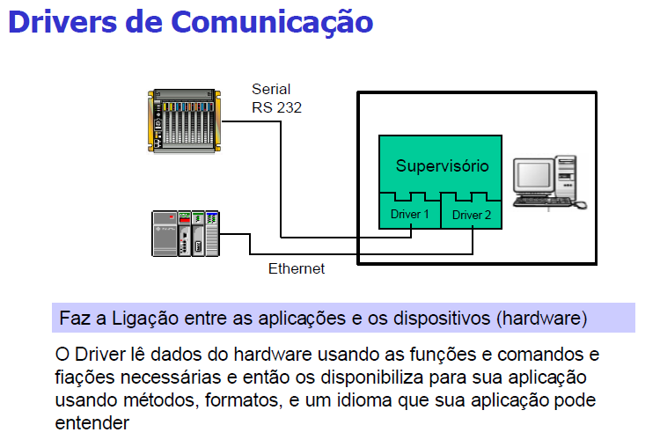
Protocolo OPC

Slide 3
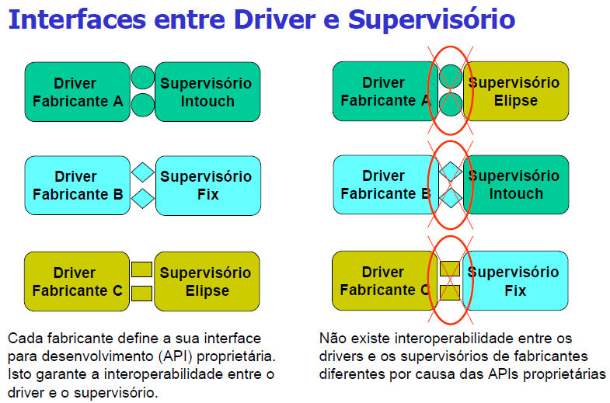
Protocolo OPC

Slide 4
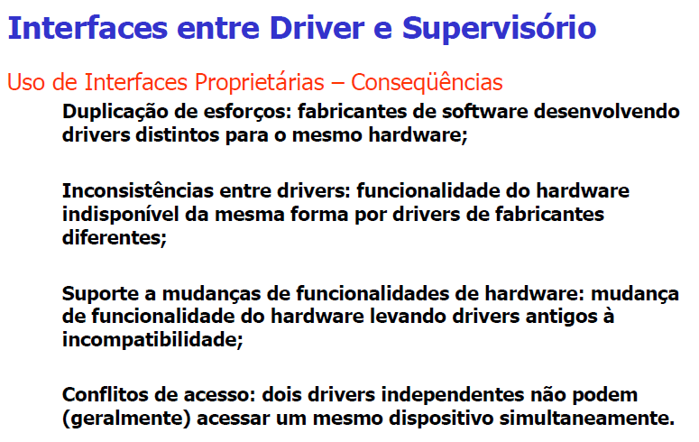
Protocolo OPC

Slide 5
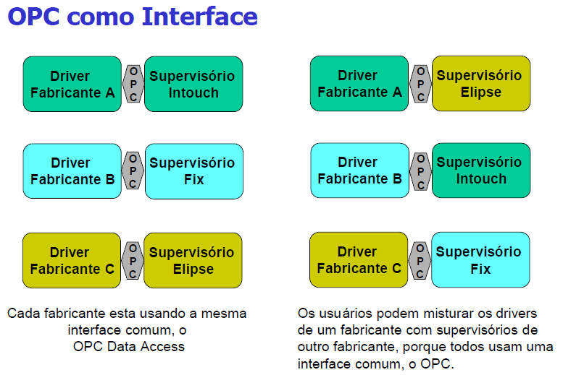
Protocolo OPC

Slide 6
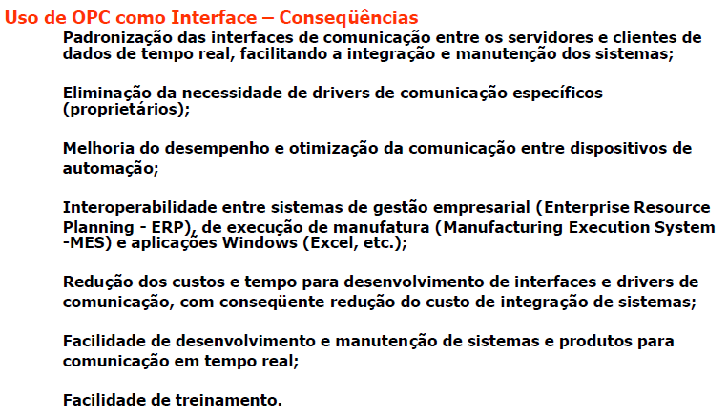
Protocolo OPC

Slide 7
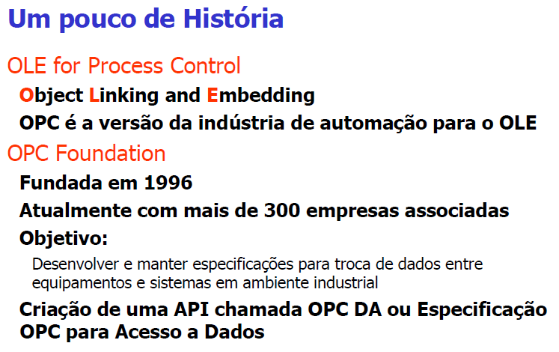
Protocolo OPC

Slide 8
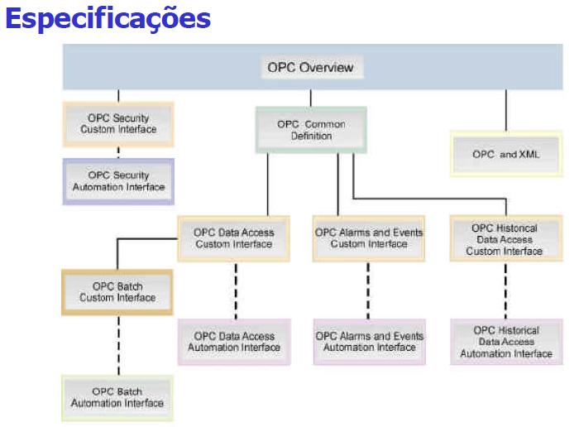
Protocolo OPC

Slide 9
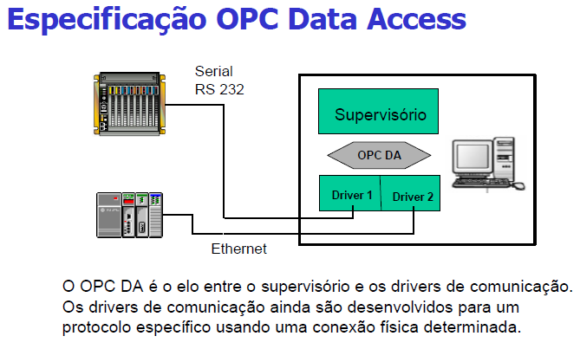
Protocolo OPC

Slide 10
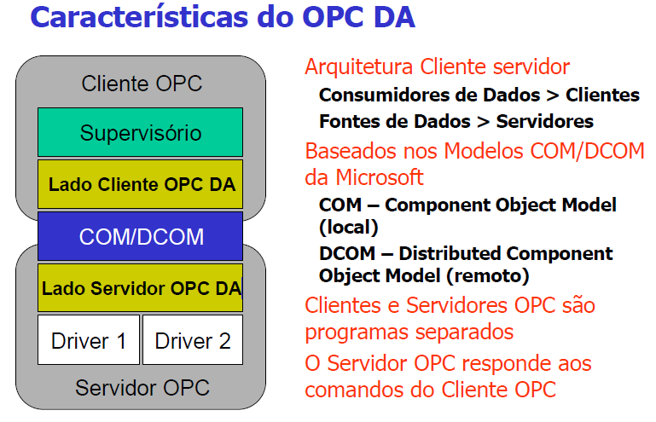
Protocolo OPC

Slide 11
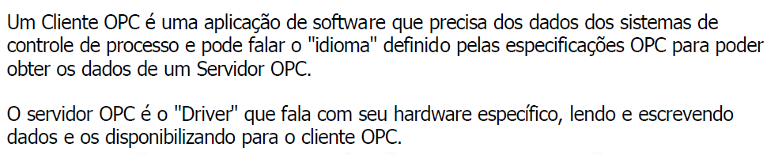
Protocolo OPC

Slide 12
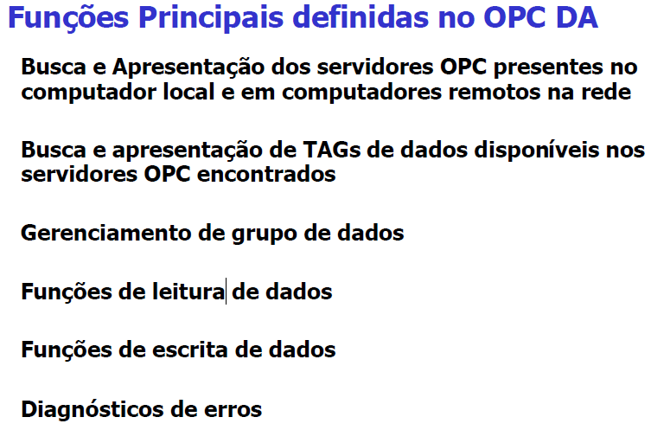
Protocolo OPC

Slide 13
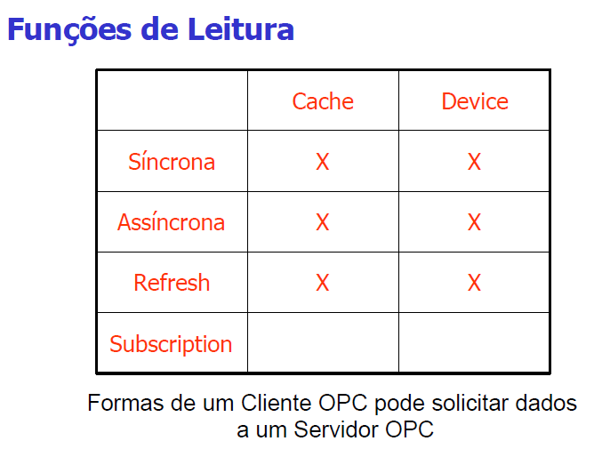
Protocolo OPC

Slide 14

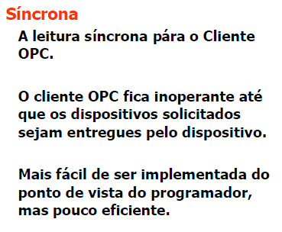
Protocolo OPC

Slide 15
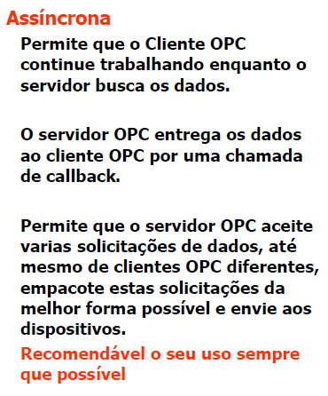
Protocolo OPC

Slide 16
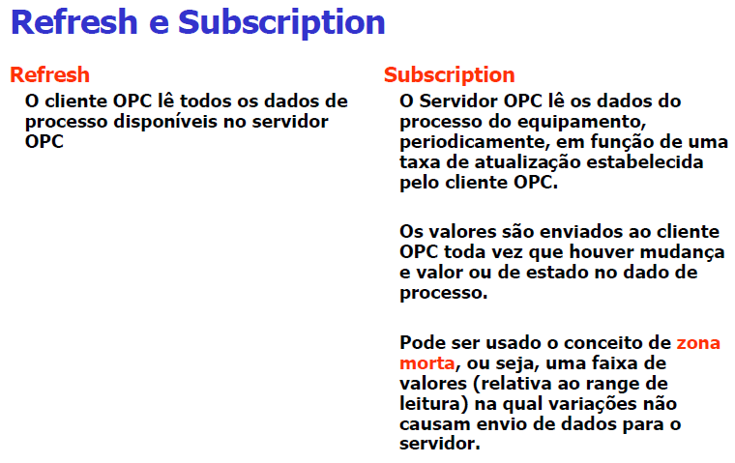
Protocolo OPC

Slide 17
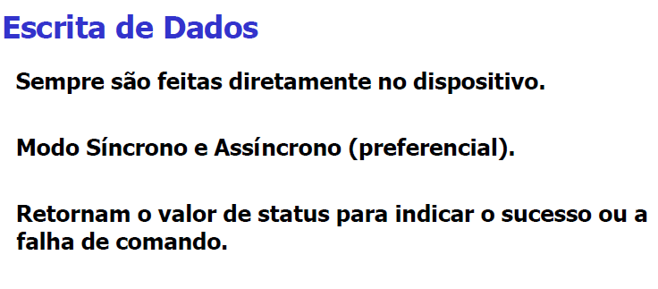
Protocolo OPC

Slide 18
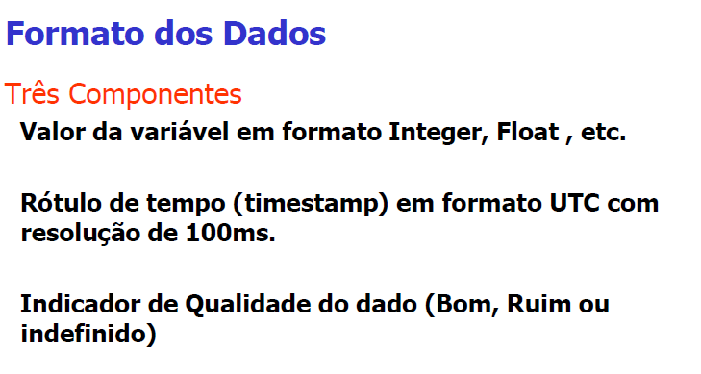
Protocolo OPC

Slide 19
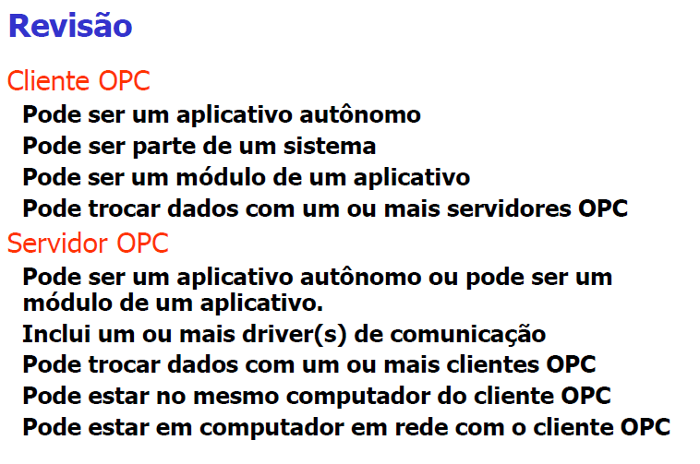
Protocolo OPC

Slide 20
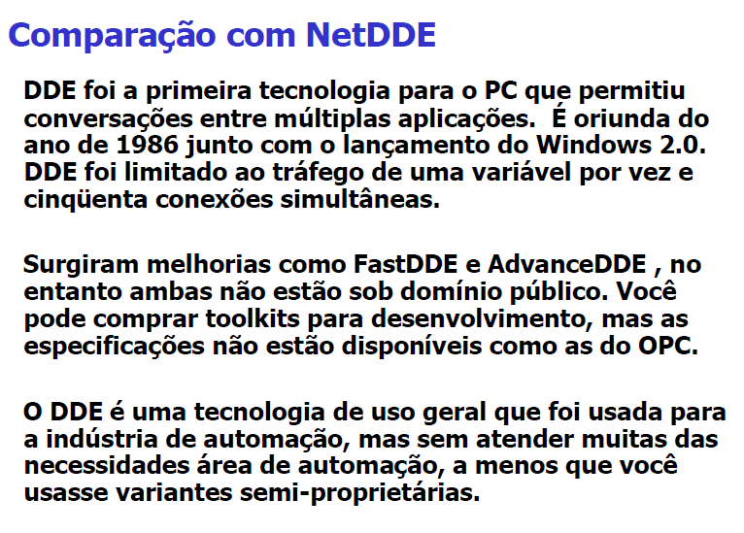
Protocolo OPC

